Slide 1
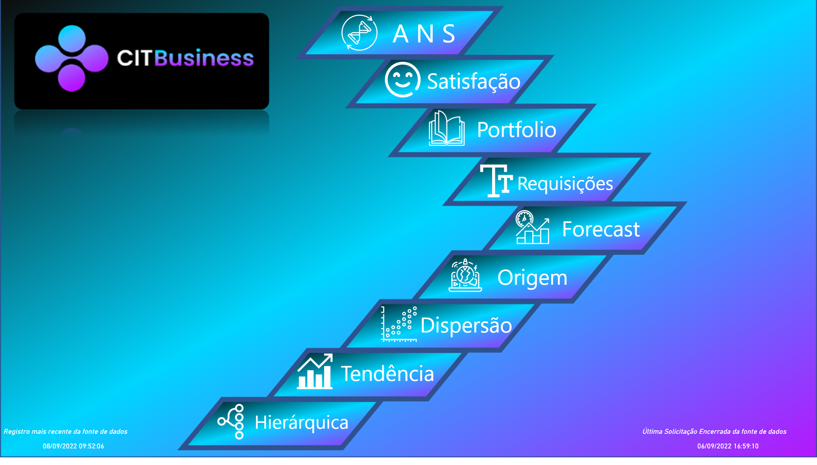
Home
Notes:
icon_portfolio
No alt text provided
actionButton
No alt text provided
icon_origem
No alt text provided
actionButton
No alt text provided
icon_forecast
No alt text provided
actionButton
No alt text provided
icon_smile
No alt text provided
actionButton
No alt text provided
actionButton
No alt text provided
icon_ampulheta
No alt text provided
actionButton
No alt text provided
icon_descrição
No alt text provided
actionButton
No alt text provided
icon_dispersão
No alt text provided
actionButton
No alt text provided
icon_tendencia
No alt text provided
actionButton
No alt text provided
icon_hierárquica
No alt text provided
Registro mais recente da fonte de dados
No alt text provided
Última Solicitação Encerrada da fonte de dados
No alt text provided

Slide 2
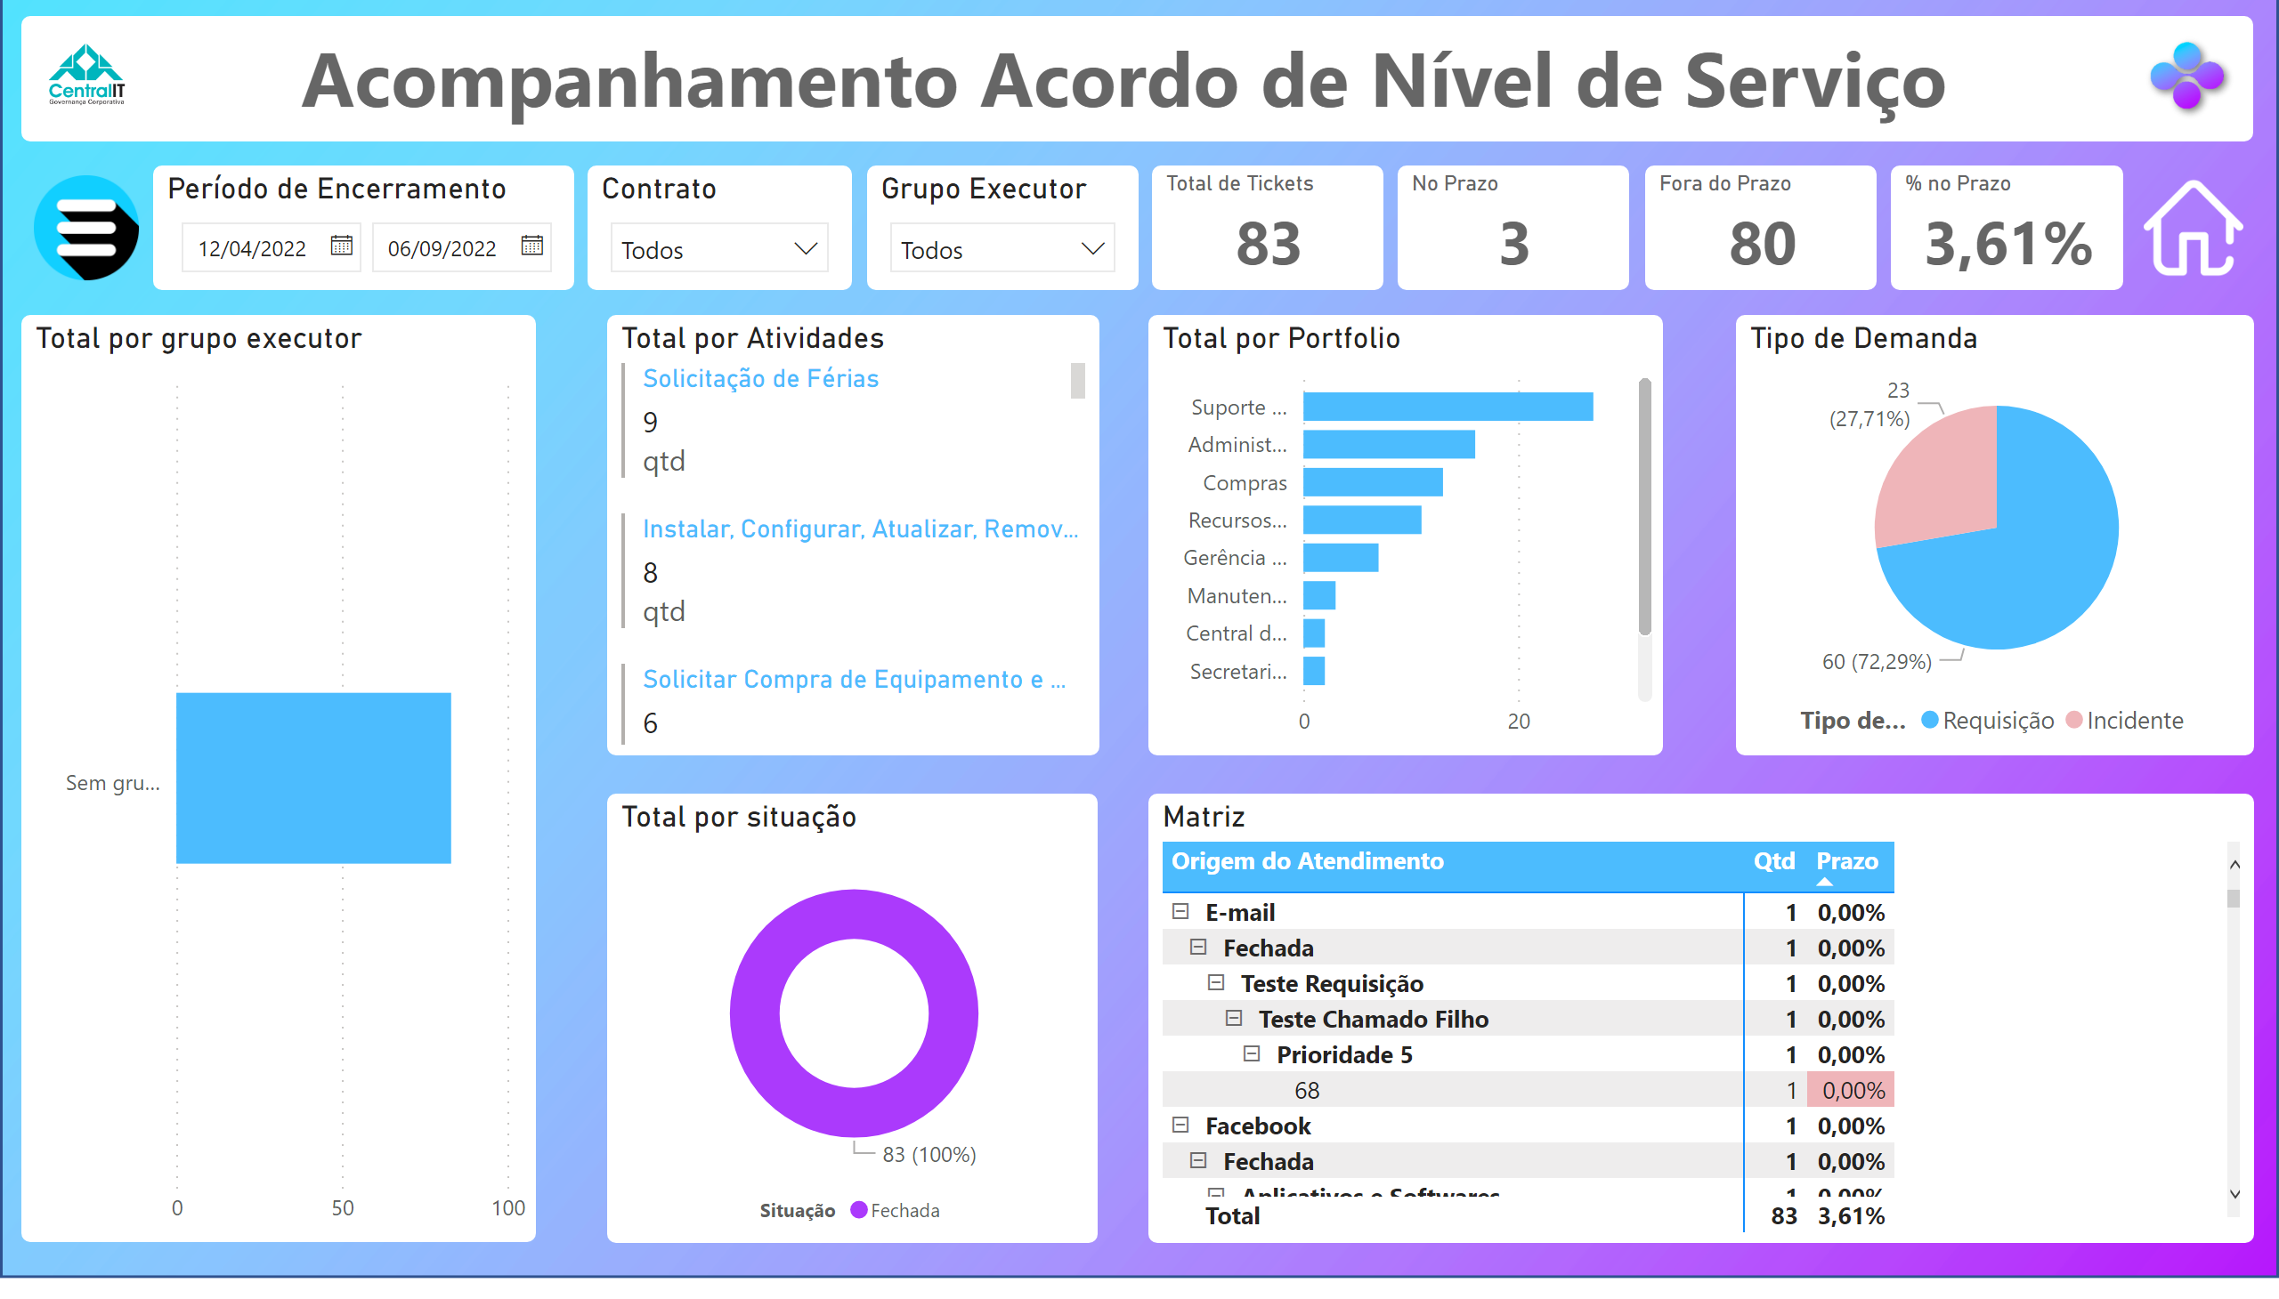
V_Prazo
Notes:
textbox
No alt text provided
image
No alt text provided
image
No alt text provided
shape
No alt text provided
Total de Tickets
No alt text provided
image
No alt text provided
No Prazo
No alt text provided
Fora do Prazo
No alt text provided
% no Prazo
No alt text provided
Total por grupo executor
No alt text provided
Total por Atividades
No alt text provided
Total por situação
No alt text provided
Total por Portfolio
No alt text provided
Matriz
No alt text provided
Tipo de Demanda
No alt text provided
icon_home
No alt text provided
Contrato
No alt text provided
Grupo Executor
No alt text provided
Período de Encerramento
No alt text provided
shape
No alt text provided
slicer
No alt text provided
slicer
No alt text provided
slicer
No alt text provided
image
No alt text provided
slicer
No alt text provided
slicer
No alt text provided

Slide 3
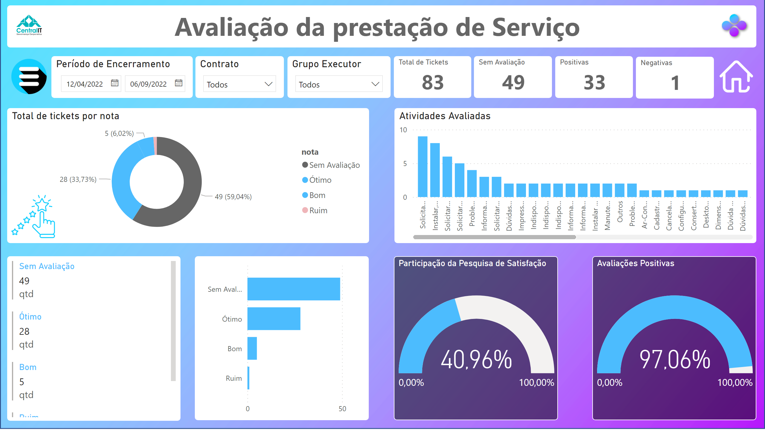
V_Satisfacao
Notes:
textbox
No alt text provided
image
No alt text provided
image
No alt text provided
shape
No alt text provided
Total de Tickets
No alt text provided
image
No alt text provided
Sem Avaliação
No alt text provided
Positivas
No alt text provided
Negativas
No alt text provided
multiRowCard
No alt text provided
clusteredBarChart
No alt text provided
Atividades Avaliadas
No alt text provided
Participação da Pesquisa de Satisfação
No alt text provided
Avaliações Positivas
No alt text provided
image
No alt text provided
Total de tickets por nota
No alt text provided
Período de Encerramento
No alt text provided
Grupo Executor
No alt text provided
Contrato
No alt text provided
shape
No alt text provided
slicer
No alt text provided
slicer
No alt text provided
slicer
No alt text provided
image
No alt text provided
slicer
No alt text provided
slicer
No alt text provided
icon_home
No alt text provided

Slide 4
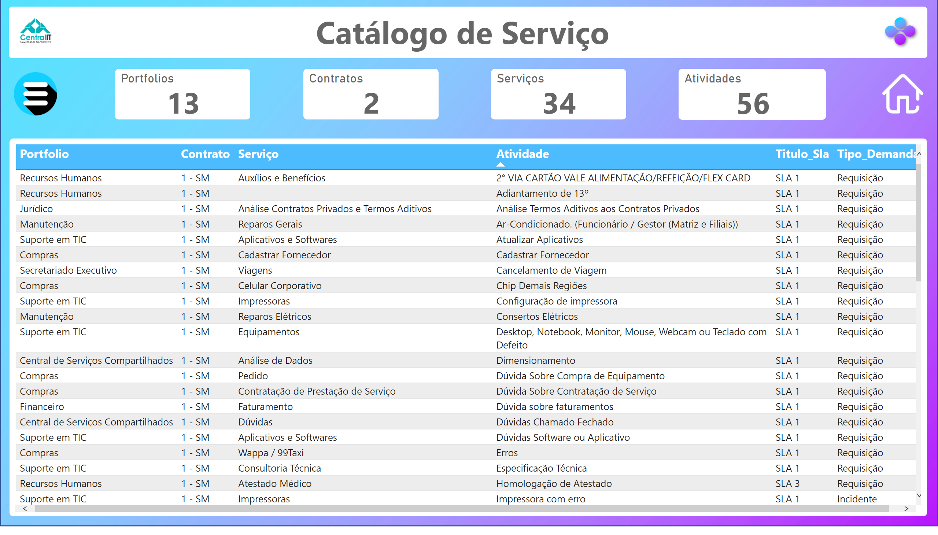
V_Portfolio
Notes:
textbox
No alt text provided
image
No alt text provided
image
No alt text provided
shape
No alt text provided
Portfolios
No alt text provided
image
No alt text provided
Contratos
No alt text provided
Serviços
No alt text provided
Atividades
No alt text provided
tableEx
No alt text provided
shape
No alt text provided
slicer
No alt text provided
slicer
No alt text provided
slicer
No alt text provided
image
No alt text provided
slicer
No alt text provided
slicer
No alt text provided
slicer
No alt text provided
icon_home
No alt text provided

Slide 5
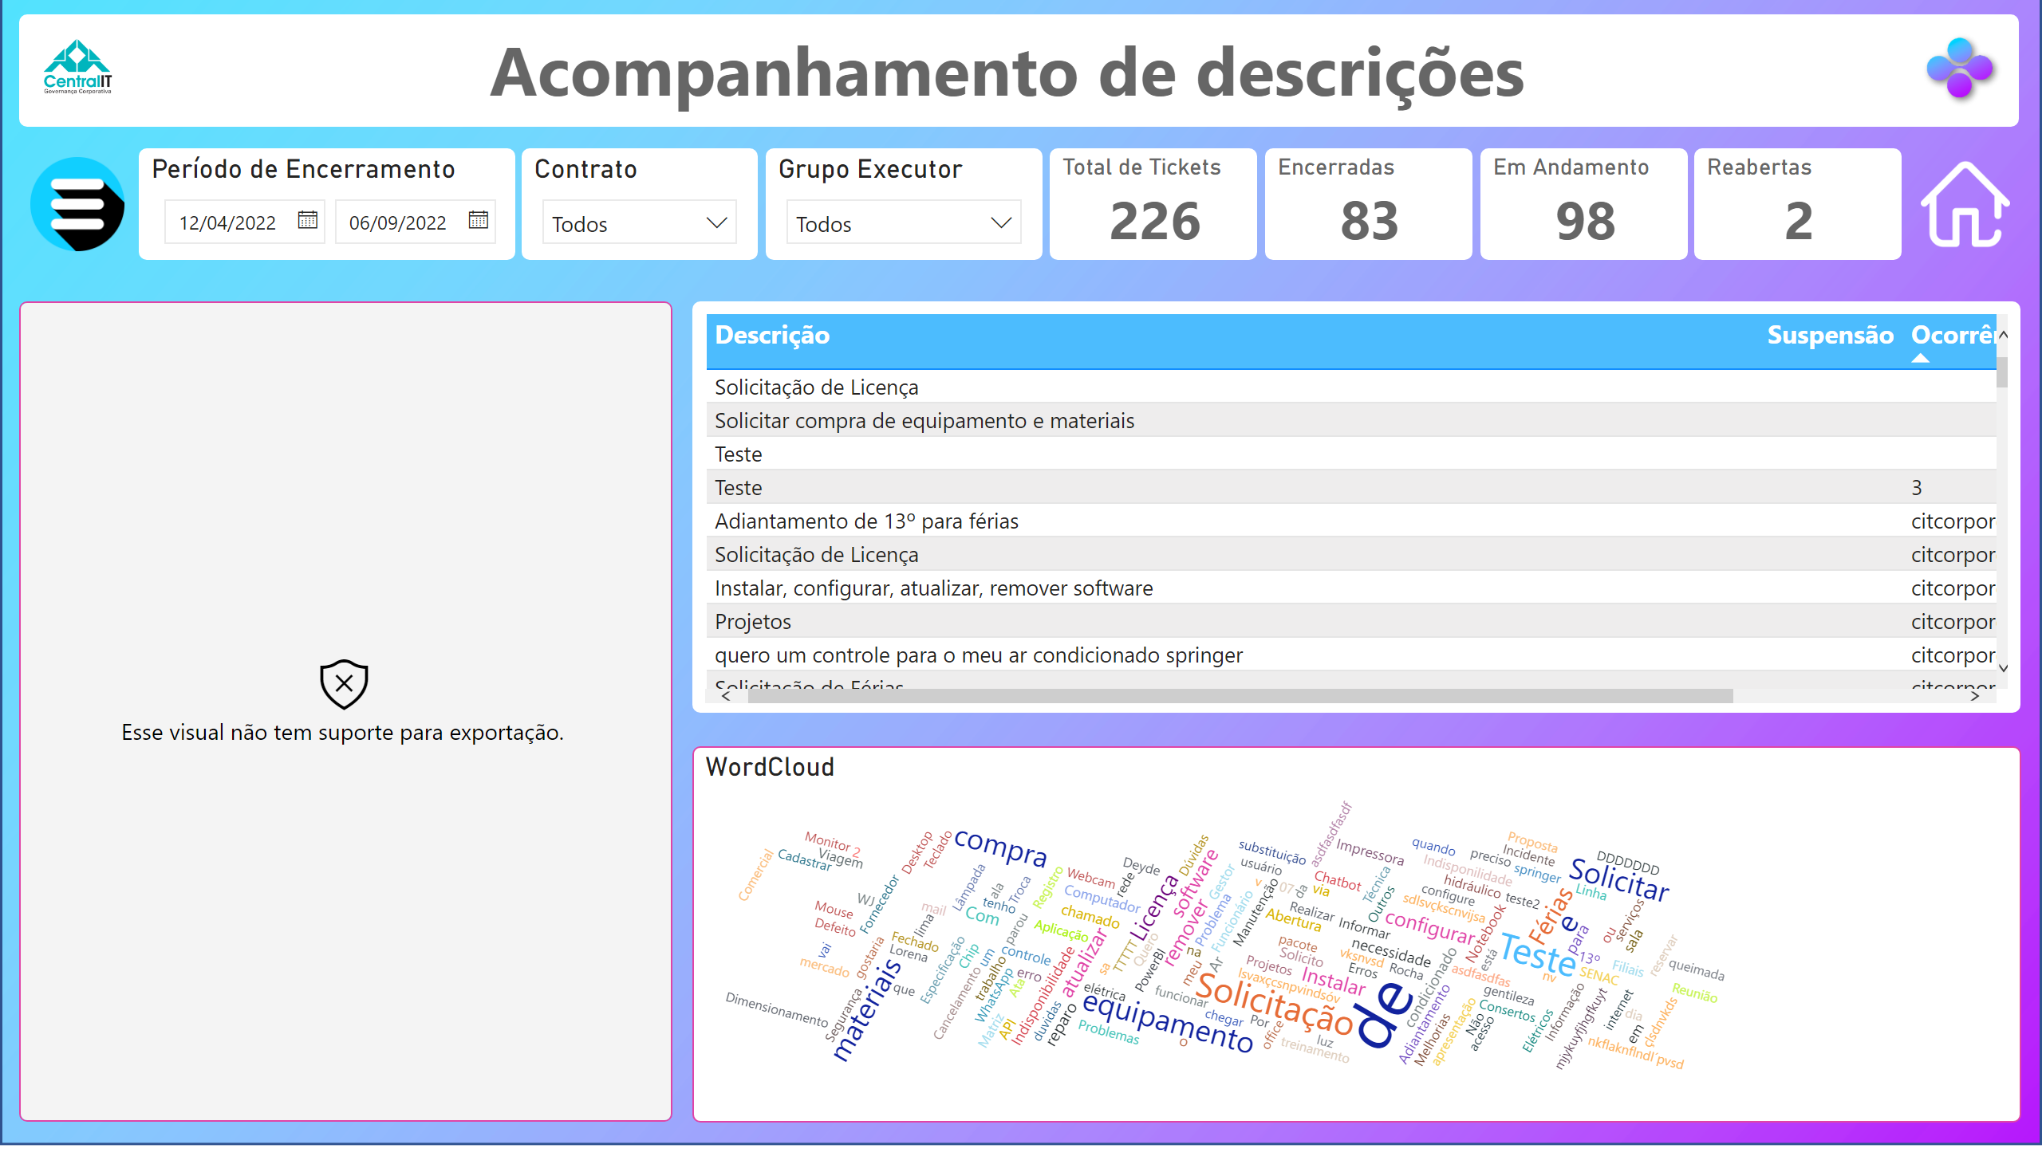
V_Descricao
Notes:
textbox
No alt text provided
image
No alt text provided
image
No alt text provided
shape
No alt text provided
Total de Tickets
No alt text provided
image
No alt text provided
Encerradas
No alt text provided
Em Andamento
No alt text provided
Reabertas
No alt text provided
tableEx
No alt text provided
Slicer1448559807355
No alt text provided
WordCloud
No alt text provided
Período de Encerramento
No alt text provided
Contrato
No alt text provided
Grupo Executor
No alt text provided
shape
No alt text provided
slicer
No alt text provided
slicer
No alt text provided
slicer
No alt text provided
image
No alt text provided
slicer
No alt text provided
slicer
No alt text provided
icon_home
No alt text provided

Slide 6
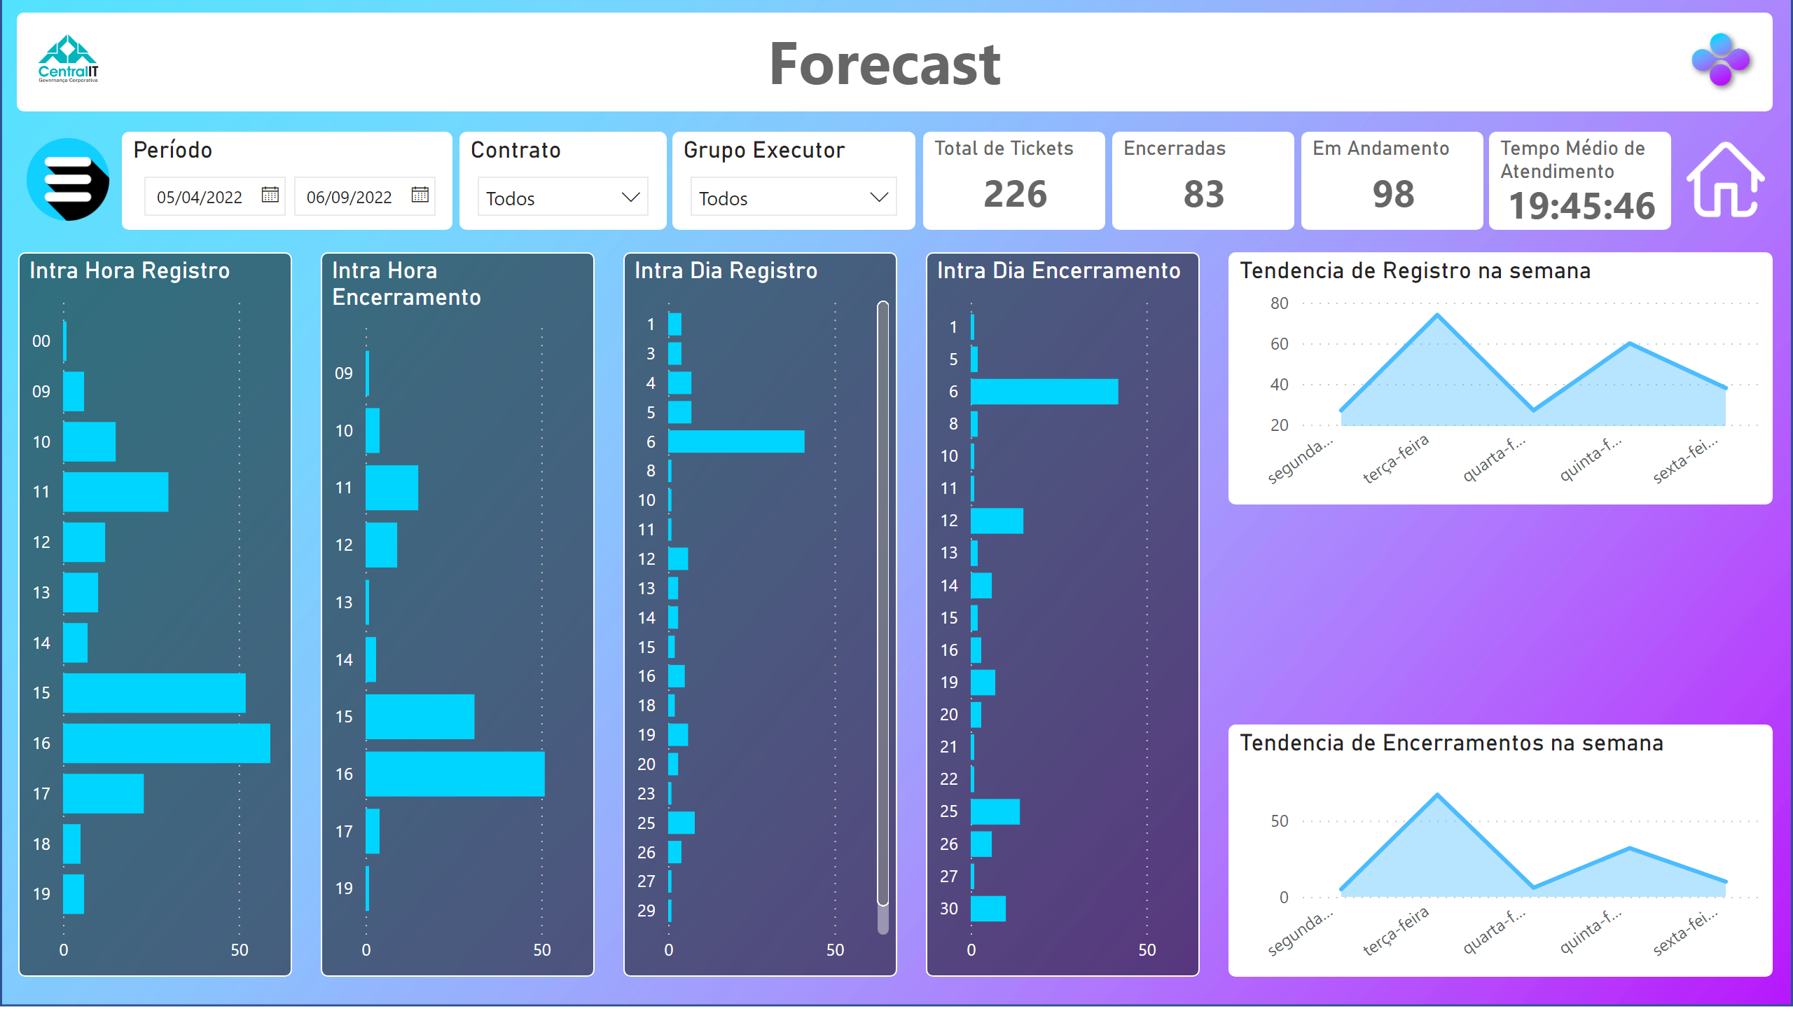
V_Intra
Notes:
textbox
No alt text provided
image
No alt text provided
image
No alt text provided
shape
No alt text provided
image
No alt text provided
shape
No alt text provided
image
No alt text provided
icon_home
No alt text provided
Grupo Executor
No alt text provided
slicer
No alt text provided
slicer
No alt text provided
Contrato
No alt text provided
slicer
No alt text provided
Total de Tickets
No alt text provided
Encerradas
No alt text provided
Em Andamento
No alt text provided
slicer
No alt text provided
Intra Hora Registro
No alt text provided
Tempo Médio de Atendimento
No alt text provided
Período
No alt text provided
Tendencia de Registro na semana
No alt text provided
Intra Dia Encerramento
No alt text provided
Intra Dia Registro
No alt text provided
Intra Hora Encerramento
No alt text provided
Tendencia de Encerramentos na semana
No alt text provided

Slide 7
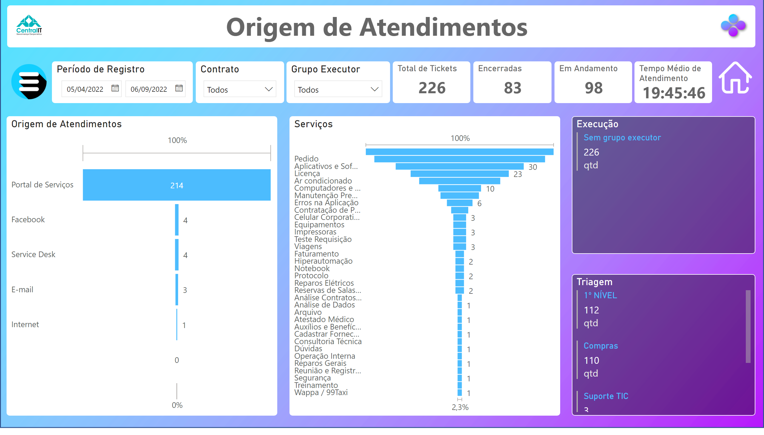
V_Origem
Notes:
textbox
No alt text provided
image
No alt text provided
image
No alt text provided
shape
No alt text provided
Origem de Atendimentos
No alt text provided
Serviços
No alt text provided
Execução
No alt text provided
Triagem
No alt text provided
icon_home
No alt text provided
shape
No alt text provided
image
No alt text provided
image
No alt text provided
Grupo Executor
No alt text provided
slicer
No alt text provided
slicer
No alt text provided
Contrato
No alt text provided
slicer
No alt text provided
Total de Tickets
No alt text provided
Encerradas
No alt text provided
Em Andamento
No alt text provided
slicer
No alt text provided
Tempo Médio de Atendimento
No alt text provided
Período de Registro
No alt text provided

Slide 8
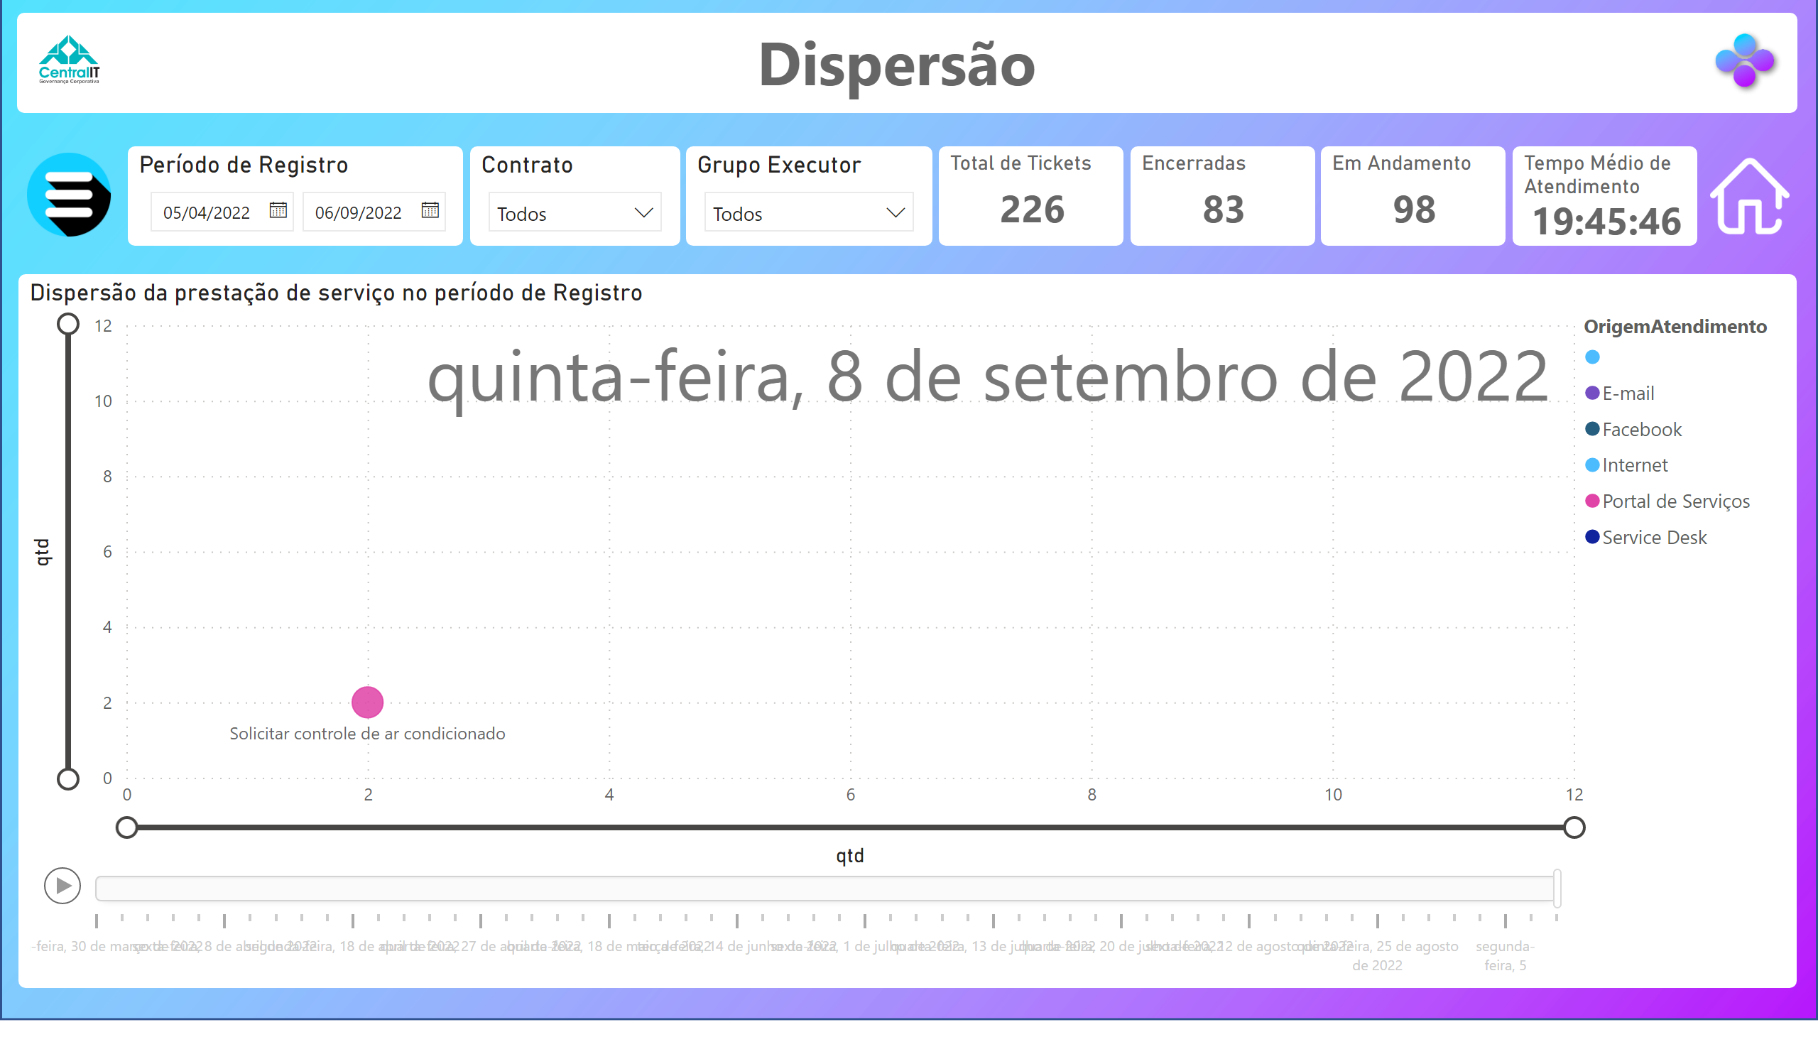
V_Dispersao
Notes:
textbox
No alt text provided
image
No alt text provided
image
No alt text provided
shape
No alt text provided
image
No alt text provided
Grupo Executor
No alt text provided
Dispersão da prestação de serviço no período de Registro
No alt text provided
shape
No alt text provided
image
No alt text provided
icon_home
No alt text provided
slicer
No alt text provided
slicer
No alt text provided
Contrato
No alt text provided
slicer
No alt text provided
Total de Tickets
No alt text provided
Encerradas
No alt text provided
Em Andamento
No alt text provided
slicer
No alt text provided
Tempo Médio de Atendimento
No alt text provided
Período de Registro
No alt text provided

Slide 9
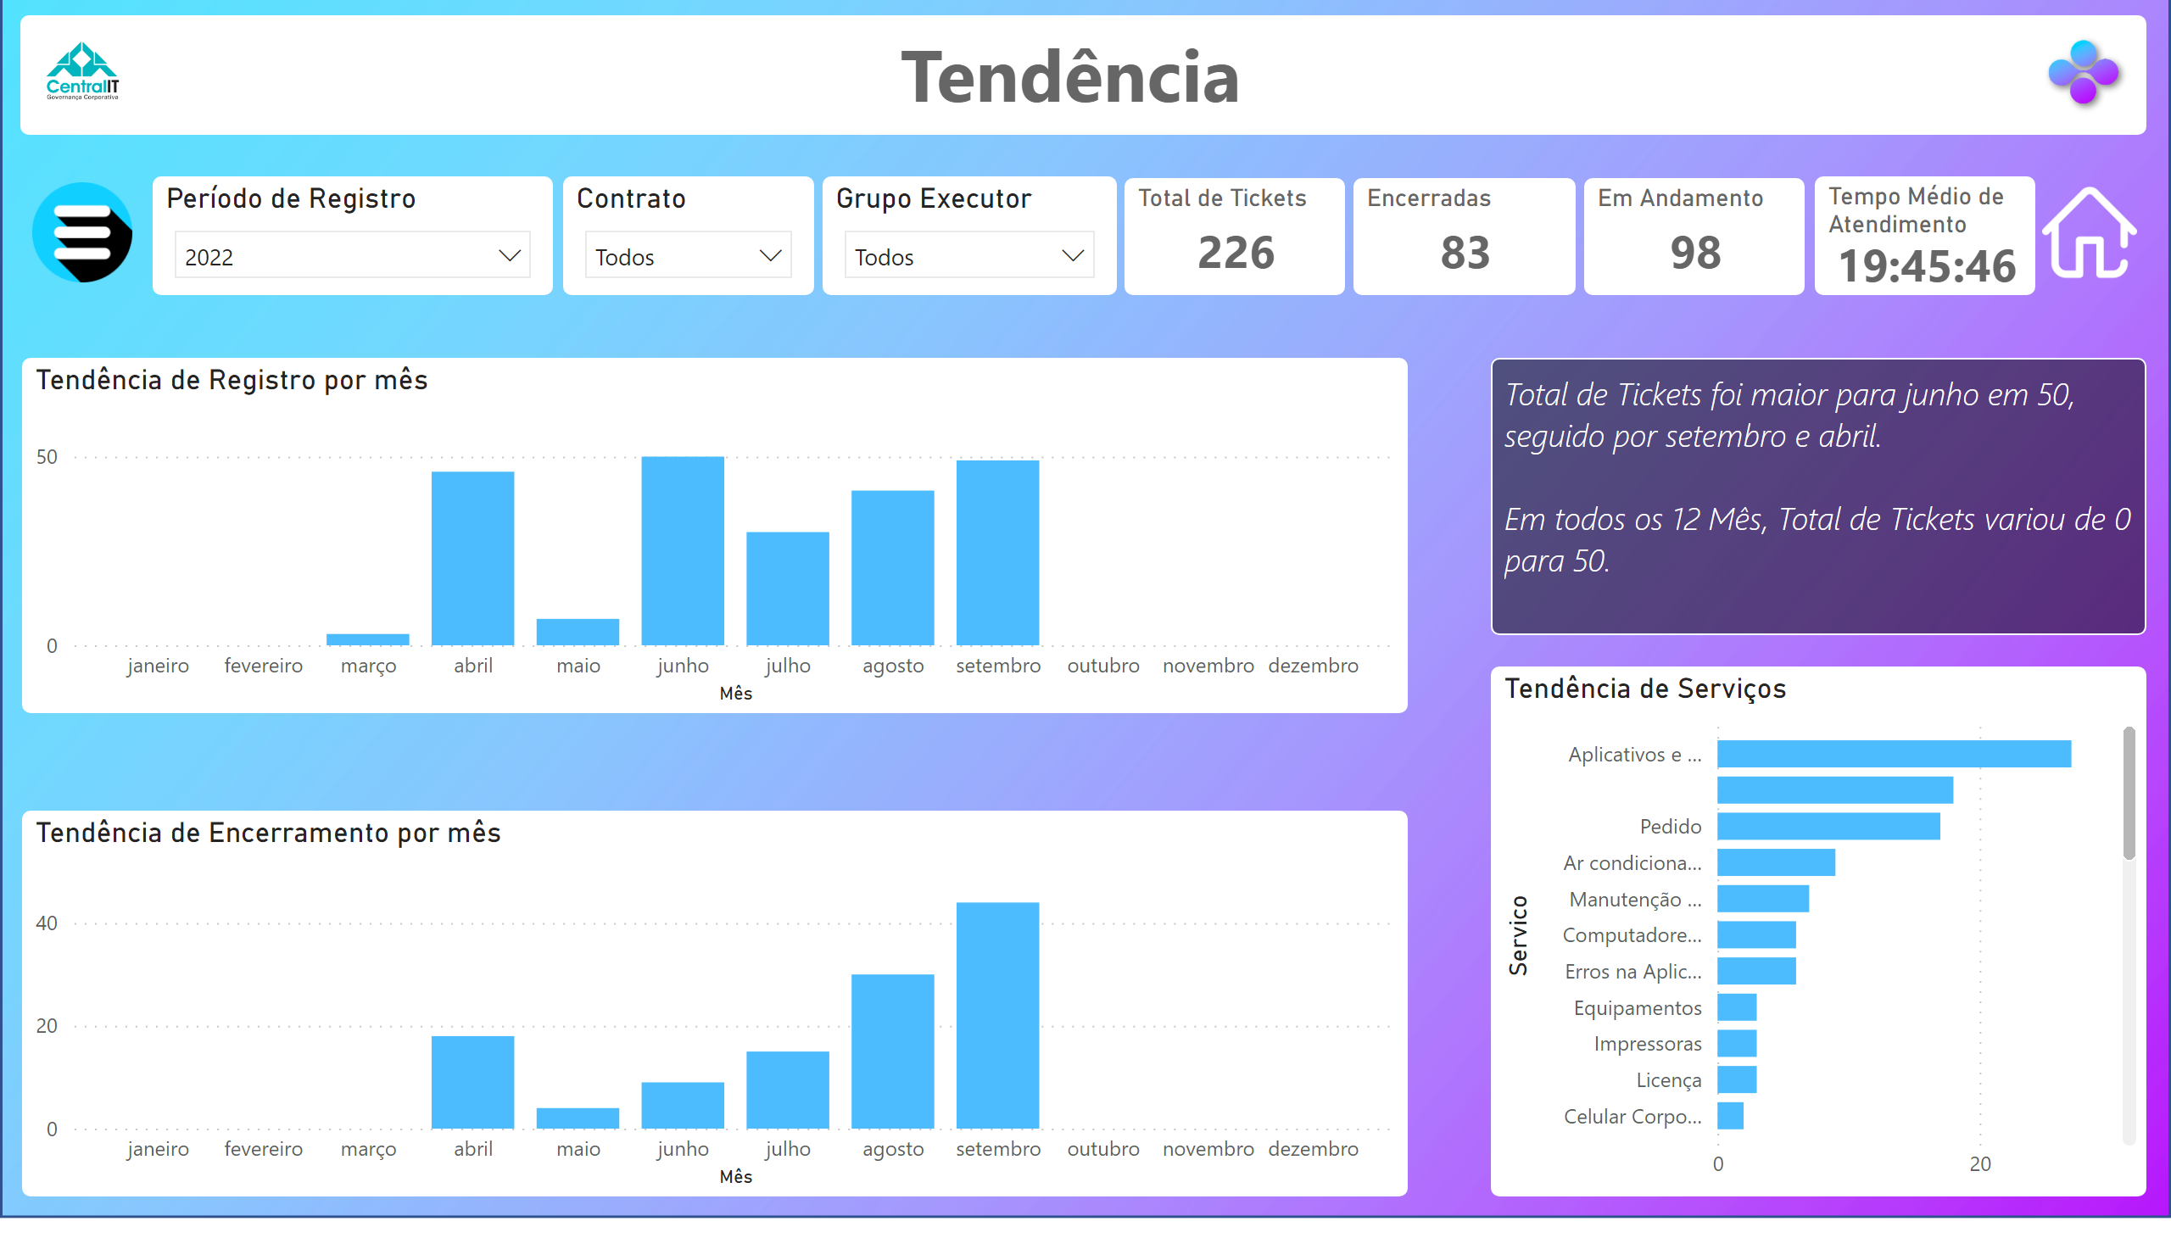
V_Tendencia
Notes:
textbox
No alt text provided
image
No alt text provided
image
No alt text provided
shape
No alt text provided
Total de Tickets
No alt text provided
image
No alt text provided
Encerradas
No alt text provided
Em Andamento
No alt text provided
Tempo Médio de Atendimento
No alt text provided
Tendência de Registro por mês
No alt text provided
Tendência de Encerramento por mês
No alt text provided
textbox
No alt text provided
Tendência de Serviços
No alt text provided
shape
No alt text provided
slicer
No alt text provided
slicer
No alt text provided
image
No alt text provided
slicer
No alt text provided
slicer
No alt text provided
icon_home
No alt text provided
Período de Registro
No alt text provided
Contrato
No alt text provided
Grupo Executor
No alt text provided

Slide 10
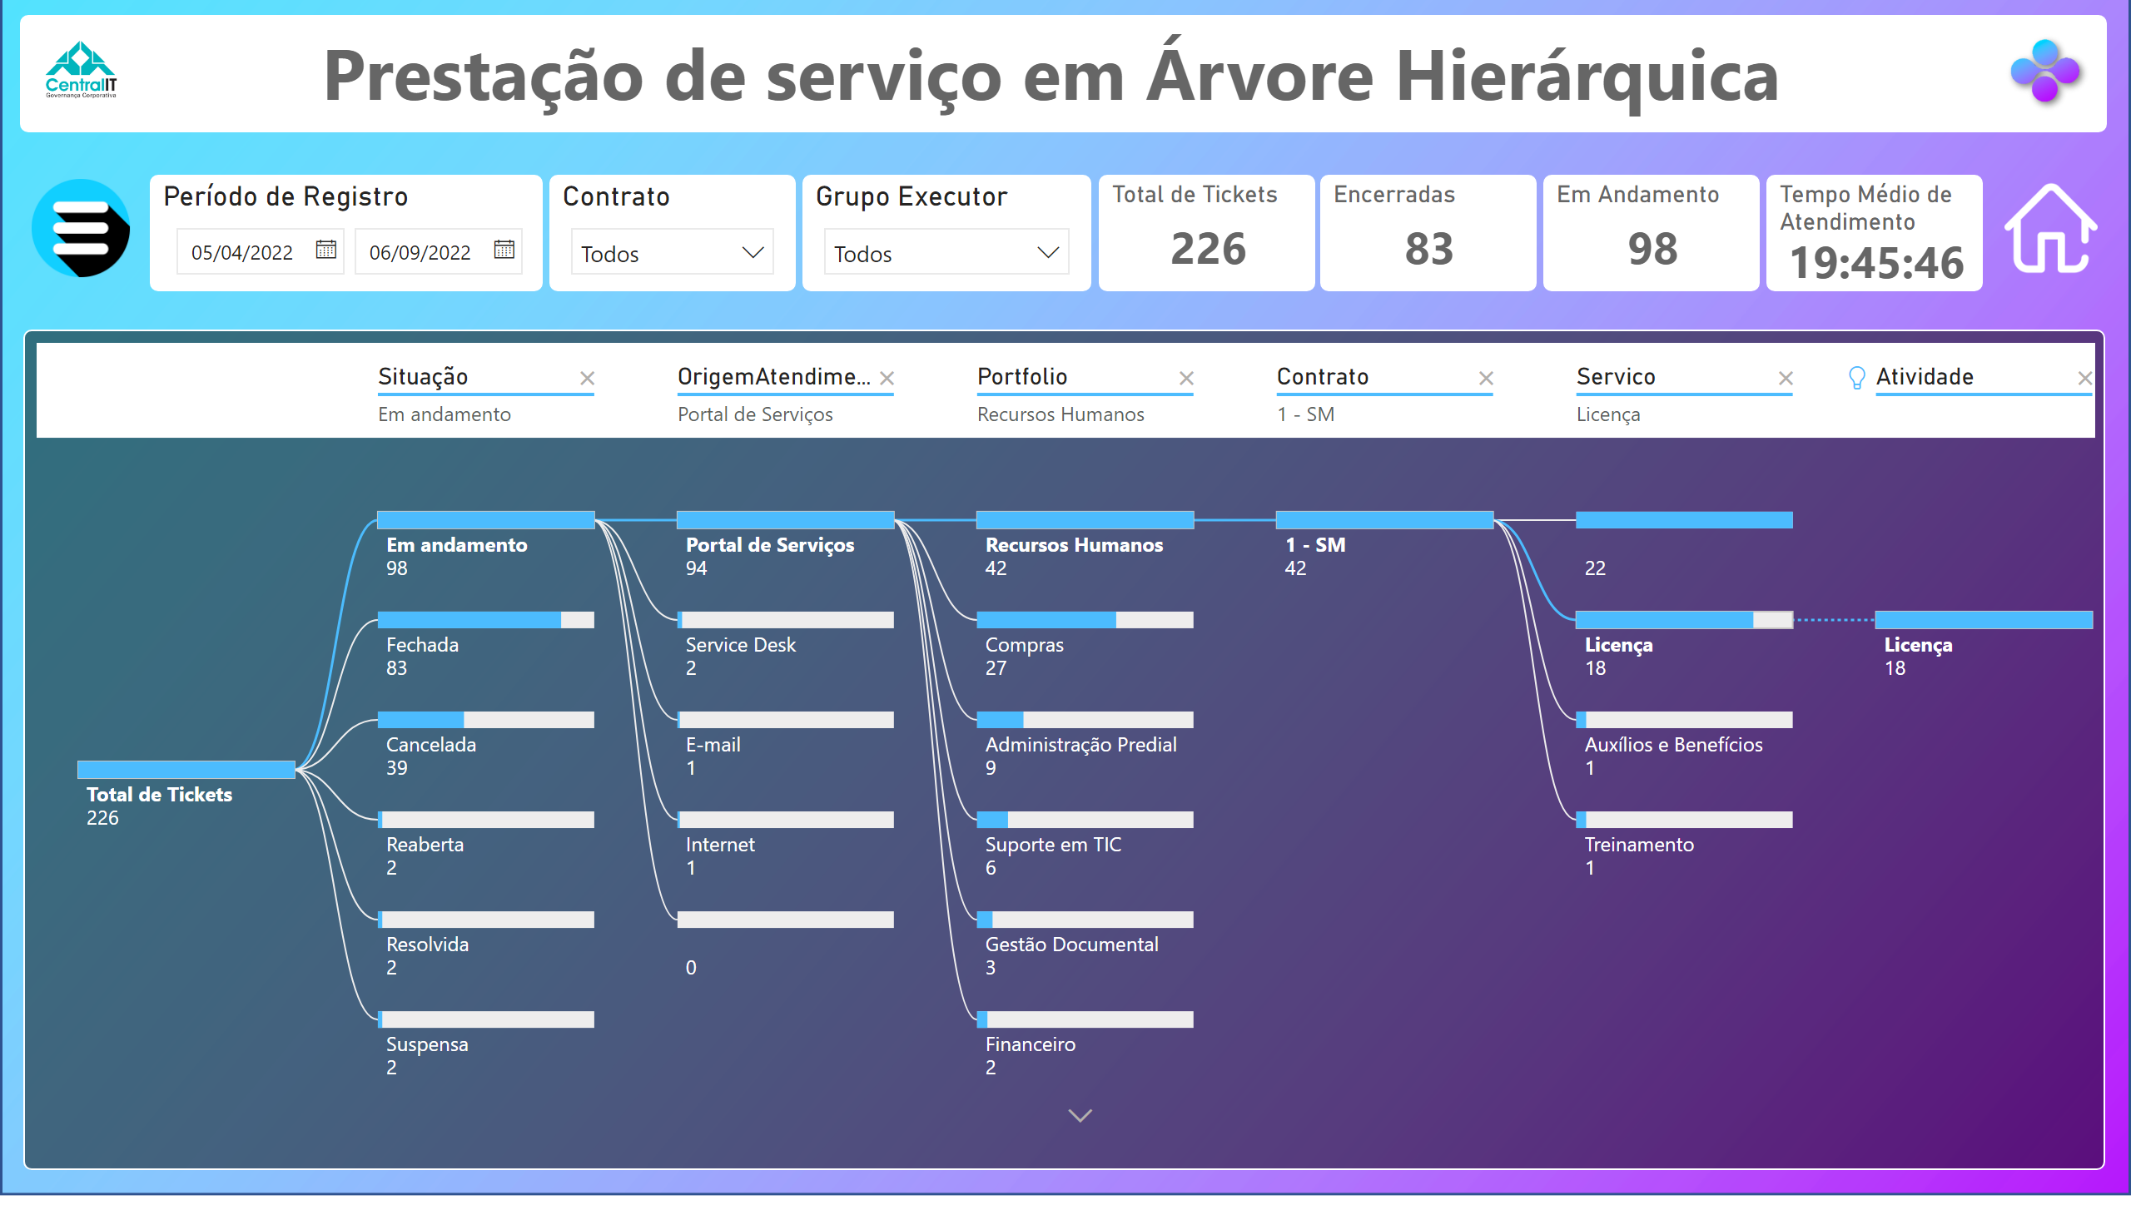
V_Tree
Notes:
textbox
No alt text provided
image
No alt text provided
image
No alt text provided
shape
No alt text provided
Total de Tickets
No alt text provided
image
No alt text provided
Encerradas
No alt text provided
Em Andamento
No alt text provided
Tempo Médio de Atendimento
No alt text provided
decompositionTreeVisual
No alt text provided
icon_home
No alt text provided
shape
No alt text provided
slicer
No alt text provided
slicer
No alt text provided
image
No alt text provided
slicer
No alt text provided
slicer
No alt text provided
Período de Registro
No alt text provided
Contrato
No alt text provided
Grupo Executor
No alt text provided

